Slide 1


Κάνναβη – Τελευταίες εξελίξεις στην Ευρώπη και η Κατάσταση του φαινομένου στην Κύπρο
Γαβριήλ Ευστρατίου
Λειτουργός Τμήματος Πολιτικής
Αρχή Αντιμετώπισης Εξαρτήσεων Κύπρου
Email: gavriel.efstratiou@naac.org.cy
Τηλέφωνο: 22442965

Slide 2
  Κάνναβη – Στοιχεία της Ευρωπαϊκής Έκθεσης για τα Ναρκωτικά 2024
Η κάνναβη παραμένει η πιο συχνά καταναλωμένη παράνομη ουσία στην Ευρώπη.
Περίπου το 1,3% των ενηλίκων στην Ε.Ε (3,7 εκατομμύρια άνθρωποι) εκτιμάται ότι είναι καθημερινοί ή σχεδόν καθημερινοί χρήστες κάνναβης.
Σύμφωνα με τα στοιχεία του 2022, οι κατασχέσεις προϊόντων κάνναβης συνολικά συνέχισαν να βρίσκονται σε ιστορικά υψηλά επίπεδα, υποδεικνύοντας την υψηλή διαθεσιμότητα της ουσίας.
Τα στοιχεία των κατασχέσεων δείχνουν ότι οι διαδρομές εμπορίας/διακίνησης μπορεί να διαφοροποιούνται.
Τα στοιχεία υποδεικνύουν την ανάδυση νέων συνθετικών ουσιών.
Notes:
Η κάνναβη παραμένει η πιο συχνά καταναλωμένη παράνομη ουσία στην Ευρώπη. Εθνικές έρευνες για τη χρήση κάνναβης υποδηλώνουν ότι περίπου το 8% των ενηλίκων ατόμων της Ευρώπης (22,8 εκατομμύρια άνθρωποι ηλικίας 15 έως 64 ετών) έχουν κάνει χρήση κάνναβης τον τελευταίο χρόνο.
Περίπου το 1,3% των ενηλίκων στην Ευρωπαϊκή Ένωση (3,7 εκατομμύρια άνθρωποι) εκτιμάται ότι είναι καθημερινοί ή σχεδόν καθημερινοί χρήστες κάνναβης και αυτή είναι η ομάδα ατόμων που είναι πιο πιθανό να αντιμετωπίσει προβλήματα που σχετίζονται με την ουσία αυτή.
Σύμφωνα με τα στοιχεία του 2022, οι κατασχέσεις προϊόντων κάνναβης συνολικά συνέχισαν να βρίσκονται σε ιστορικά υψηλά επίπεδα, υποδεικνύοντας την υψηλή διαθεσιμότητα αυτού του ναρκωτικού. Ωστόσο, η συνολική ποσότητα ρητίνης κάνναβης που κατασχέθηκε στην Ευρωπαϊκή Ένωση μειώθηκε σημαντικά, κυρίως λόγω της μείωσης των κατασχέσεων που αναφέρθηκαν από την Ισπανία. Είναι πιθανό ότι αυτό μπορεί να αντανακλά μια προσαρμογή στις «μεταφορικές οδούς» (supply routes) από όσους εμπλέκονται στη διακίνηση ρητίνης κάνναβης από τη Βόρεια Αφρική στην Ευρώπη ως απάντηση στα μέτρα κατά της εμπορίας που έλαβαν οι ισπανικές αρχές. Στο πλαίσιο αυτό, είναι επίσης ενδιαφέρον να σημειωθεί ότι από το 2019 ο όγκος της φυτικής κάνναβης που κατασχέθηκε έχει αυξηθεί σημαντικά στην Ισπανία.
Τα στοιχεία των κατασχέσεων δείχνουν ότι οι διαδρομές εμπορίας/διακίνησης μπορεί να διαφοροποιούνται. Ένα παράδειγμα είναι η κατάσχεση 4 τόνων ρητίνης κάνναβης από το Πακιστάν στο λιμάνι της Αμβέρσας του Βελγίου. Ορισμένα κράτη μέλη της ΕΕ ανέφεραν τη διακίνηση κάνναβης μέσω ταχυδρομικών συστημάτων, αλλά και μέσω εμπορικών αεροπορικών ταξιδιών ή θαλάσσιων οδών, που μερικές φορές συνδέονται με τις Η.Π.Α και τον Καναδά. Υπάρχουν ενδείξεις ότι μεγαλύτερες ποσότητες φυτικής κάνναβης ενδέχεται να αποστέλλονται από τη Βόρεια Αμερική μέσω θαλάσσιων οδών.
Τα στοιχεία υποδεικνύουν την ανάδυση νέων συνθετικών ουσιών. Ορισμένα ημισυνθετικά κανναβινοειδή έχουν εμφανιστεί πρόσφατα στην εμπορική αγορά σε μέρη της Ευρώπης. Πρόκειται για ουσίες που πιστεύεται ότι παράγονται από κανναβιδιόλη που εκχυλίζεται από κάνναβη χαμηλής περιεκτικότητας σε THC (κάνναβη), που δεν ελέγχεται σύμφωνα με τις διεθνείς συμβάσεις για τα ναρκωτικά. Πιθανώς το πιο συχνά συναντώμενο ημισυνθετικό κανναβινοειδές είναι η εξαϋδροκανναβινόλη (HHC), αλλά επίσης πιο πρόσφατα η εξαϋδροκανναβιφορόλη (HHC-P) και η τετραϋδροκανναβιφορόλη (THCP) έχουν γίνει εμπορικά διαθέσιμα σε ορισμένα κράτη-μέλη της ΕΕ.

Slide 3
  Χρήση της κάνναβης για ψυχαγωγικούς σκοπούς:
  Πολιτικές και νομοθεσίες κρατών-μελών της Ε.Ε
Διάφορα κράτη-μέλη της Ε.Ε εξετάζουν ή έχουν ήδη τροποποιήσει την εθνική τους πολιτική προσέγγιση όσον αφορά τη χρήση κάνναβης για ψυχαγωγικούς σκοπούς.
Παρουσιάζονται παρακάτω στιγμιότυπα προσεγγίσεων και εθνικών συζητήσεων διάφορων κρατών-μελών της Ε.Ε, μέχρι τον Μάρτιο του 2024 (και τον Απρίλιο του 2024 για τη Γερμανία) μέχρι τον Μάρτιο του 2024 (και τον Απρίλιο του 2024 για τη Γερμανία):

Slide 4


  Χρήση της κάνναβης για ψυχαγωγικούς σκοπούς:
  Πολιτικές και νομοθεσίες κρατών-μελών της Ε.Ε
Μάλτα: Τον Δεκέμβριο του 2021, η Μάλτα θέσπισε νομοθεσία για την κατ’ οίκον καλλιέργεια και τη χρήση κάνναβης σε ιδιωτικό χώρο, παράλληλα με μη-κερδοσκοπικούς κοινοτικούς συλλόγους καλλιέργειας.
Νομιμοποίηση της προσωπικής χρήσης κάνναβης.
Νομιμοποίηση της καλλιέργειας κάνναβης έως και 4 φυτά στο σπίτι.
Νομιμοποίηση της κατοχής κάνναβης έως και 7 γραμμάρια (μόνο για προσωπική χρήση).
Σύσταση μη-κερδοσκοπικών ενώσεων γνωστών ως «σωματεία μείωσης της βλάβης της κάνναβης» για την καλλιέργεια φυτών κάνναβης και την πώληση αποξηραμένων ανθέων κάνναβης στα μέλη τους.
Η χρήση κάνναβης σε δημόσιο χώρο παραμένει αδίκημα που τιμωρείται με πρόστιμο.
Notes:
Malta: In December 2021, Malta legislated for home growing and cannabis use in private, alongside non-profit communal growing clubs. Νέος νόμος που αποσκοπεί να αποτρέψει τους χρήστες κάνναβης σε μικρή κλίμακα από το να αντιμετωπίσουν το σύστημα ποινικής δικαιοσύνης και να περιορίσει τη διακίνηση ναρκωτικών παρέχοντας στους χρήστες έναν ασφαλή, νόμιμο τρόπο για την απόκτηση κάνναβης. The use of cannabis in a public place is an offence punishable by a fine of €235, or €300 to €500 if consumed in front of anyone under 18 years. The use of cannabis in a public place is an offence punishable by a fine of €235, or €300 to €500 if consumed in front of anyone under 18 years.

Slide 5


  Χρήση της κάνναβης για ψυχαγωγικούς σκοπούς:
  Πολιτικές και νομοθεσίες κρατών-μελών της Ε.Ε
Λουξεμβούργο: Τον Ιούλιο του 2023, το Λουξεμβούργο θέσπισε νομοθεσία για να επιτρέπει τη χρήση και την κατ’ οίκον καλλιέργεια σε ιδιωτικό χώρο.
Η ιατρική χρήση της κάνναβης έχει επιτραπεί από το 2018.
Το Κοινοβούλιο υπερψήφισε τον Ιούλιο του 2023 την κατ’ οίκον καλλιέργεια κάνναβης έως και 4 φυτά (το κάθε σπίτι, ανεξαρτήτου του αριθμού ατόμων που διαμένουν).
Οποιοσδήποτε/οποιαδήποτε ενήλικας είναι εξουσιοδοτημένος/η να κάνει χρήση και να κατέχει κάνναβη που έχει καλλιεργήσει στο σπίτι.
Η χρήση κάνναβης σε δημόσιο χώρο παραμένει αδίκημα που τιμωρείται με πρόστιμο.
Notes:
Luxembourg: In July 2023, Luxembourg legislated to permit home growing and use in private. 2018-2023 Coalition Agreement provided for the introduction of recreational cannabis legislation. In June 2022, a draft bill proposing a set of modifications to the 1973 law on the selling of medical substances and the struggle against drug addiction was transmitted to Parliament. The Chamber approved the proposal, which entered into force on 21 July 2023. Cannabis cultivation is therefore authorised for up to four cannabis plants per household (not per person living in the same household), provided cultivation is carried out by a person of legal age, at her or his home or habitual residence, and that plants are not visible from the street. Moreover, any person of legal age is authorised to consume and possess cannabis that he or she has cultivated at his or her home or habitual residence. The law introduces penalties for those who fail to comply with these conditions. Use in public thus remains prohibited and individuals caught using cannabis in public will be fined between €25 and €500.

Slide 6
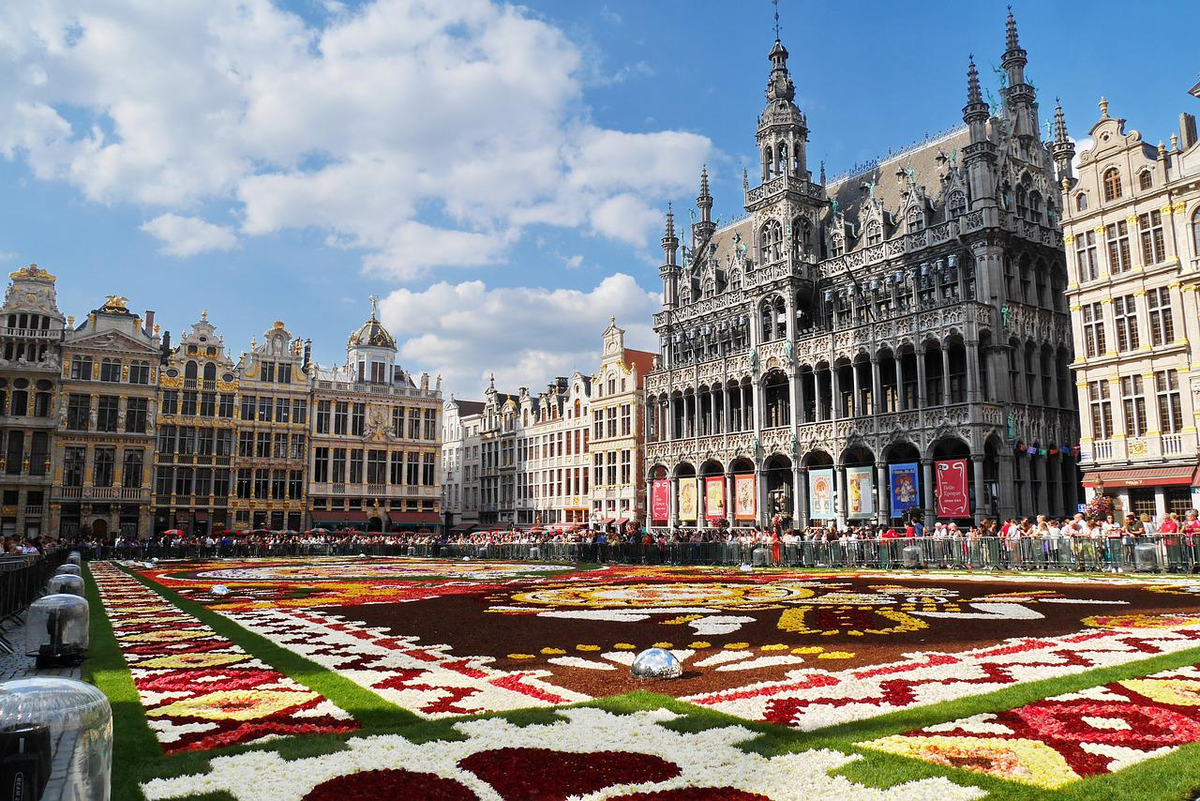

  Χρήση της κάνναβης για ψυχαγωγικούς σκοπούς:
  Πολιτικές και νομοθεσίες κρατών-μελών της Ε.Ε
Βέλγιο: Η κατοχή, η χρήση και η καλλιέργεια κάνναβης για προσωπική χρήση από ενήλικες είναι επιτρεπτές, εφόσον η ποινική πολιτική χαρακτηρίζει αυτά τα είδη αδικημάτων ως «μη-προτεραιότητας».
Τα αδικήματα έχουν «χαμηλή προτεραιότητα δίωξης», υπό την προϋπόθεση ότι ο δράστης είναι μεγαλύτερος των 18 ετών, ενώ η ουσία που προορίζεται για προσωπική χρήση, ζυγίζει λιγότερο από 3g (ή δεν είναι περισσότερο από ένα θηλυκό φυτό).
Ο χειρισμός υποθέσεων μπορεί να διαφέρει μεταξύ των δικαστικών περιφερειών και ενδέχεται να ισχύουν διαφορετικές διαδικασίες σε ορισμένες περιπτώσεις.
Πολιτική μηδενικής ανοχής για τη χρήση ναρκωτικών και την οδήγηση, συμπεριλαμβανομένης της κάνναβης.
Notes:
Belgium: Possession, use and cultivation of cannabis for personal use by adults are therefore tolerated as long as the criminal policy classifies these types of offences as non-priority. Offences are given a 'low prosecution priority', provided the offender is older than 18 years, the drug is intended for personal use, weighs less than 3 g (or is no more than one female plant). Case handling can differ between judicial districts, and different procedures may apply in certain circumstances, such as at music festivals. If the conditions stipulated by the law are not met, the police draw up a regular report. The public prosecutor can then take various measures: dismissal with a warning from the police and possibly referral for specialised assistance; praetorian probation; amicable settlement; community service or referral to the criminal court, where the offender could face a fine and/or a prison sentence. Belgium has a zero-tolerance policy for drug use and driving, including for cannabis.

Slide 7


  Χρήση της κάνναβης για ψυχαγωγικούς σκοπούς: Πολιτικές και νομοθεσίες κρατών-μελών της Ε.Ε
Τσεχία: Aνακοίνωσε σχέδια για ένα ρυθμιζόμενο και φορολογούμενο σύστημα διανομής.
Η χρήση ναρκωτικών δεν είναι ποινικό αδίκημα.
Η κατοχή μικρής ποσότητας κάνναβης για προσωπική χρήση αποτελεί διοικητικό παράπτωμα και συνεπάγεται πρόστιμο. Το 2012, το Ανώτατο Δικαστήριο αποφάσισε τι συνιστά «μικρή ποσότητα», όπου καθόρισε τα 10g ως το όριο μεταξύ διοικητικών και ποινικών αδικημάτων.
Το 2022 έγινε προετοιμασία νομοθετικής πρότασης για τη νομιμοποίηση της χρήσης κάνναβης (που επιτρέπει τη νόμιμη καλλιέργεια έως και 5 φυτών), καθώς και την απελευθέρωση και φορολόγηση της αγοράς της κάνναβης.
Το 2024 παρουσιάστηκε ένα πρώτο δείγμα της νομοθετικής πρότασης σε μια ομάδα ειδικών, χωρίς ωστόσο να περιλαμβάνει την εισαγωγή μιας αυστηρά ρυθμιζόμενης αγοράς για την κάνναβη.
Notes:
Czechia: Czechia has also announced plans for a regulated and taxed distribution system. Drug use is not a criminal offence, but handling of drugs is. According to the 2009 Criminal Code, possession of a small quantity of cannabis for personal use is an administrative offence and entails a fine. The Supreme Court decides what constitutes 'a small quantity'; in 2012, it established 10 g as the limit between administrative and criminal offences. The national debate on strictly framed legalisation, as opposed to the current partial decriminalisation, entered a new phase in 2022, with the preparation of a legislative proposal to legalise cannabis use (allowing to legally grow up to five plants and store up to 1 250 g of dry matter), as well as liberalising and taxing the cannabis market, in parallel to similar developments in Germany. In January 2024, the Czech antidrug coordinator presented a draft of the proposed law to a group of experts. However, contrary to what was initially under consideration, the draft does not include the introduction of a strictly regulated market for cannabis. Furthermore, it has become clear that any form of market regulation may encounter significant opposition in Parliament.

Slide 8


  Χρήση της κάνναβης για ψυχαγωγικούς σκοπούς: Πολιτικές και νομοθεσίες κρατών-μελών της Ε.Ε
Ολλανδία:
Η καλλιέργεια, η πώληση και η κατοχή κάνναβης παραμένουν ποινικά αδικήματα στην Ολλανδία.
H πώληση μικρών ποσοτήτων κάνναβης, έως 5 γραμμάρια, σε άτομα άνω των 18 ετών σε «coffeeshops» που πληρούν ορισμένα κριτήρια είναι επιτρεπτή εδώ και δεκαετίες.
Το 2023, άρχισε να εφαρμόζετε πιλοτικά ένα μοντέλο για μια κλειστή αλυσίδα εφοδιασμού κάνναβης σε 10 Δήμους, με την κάνναβη που παράγεται σε ελεγχόμενους χώρους να διατίθεται προς πώληση σε συγκεκριμένα «coffeeshops».
To Tilburg και η Breda είνα οι πρώτες 2 από τις 10 καθορισμένες πόλεις που έλαβαν άδεια τον Φεβρουάριο του 2023 να ξεκινήσουν την πιλοτική φάση. Η φάση εκκίνησης ξεκίνησε επίσημα στις 15 Δεκεμβρίου 2023, με τρεις καλλιεργητές να προμηθεύουν ελεγχόμενη κάνναβη σε καφετέριες στο Tilburg και την Breda.
Notes:
Netherlands: The cultivation, sale and possession of cannabis remain criminal offences in the Netherlands. However, the sale of small quantities of cannabis, up to 5 grams, to people over the age of 18 in ‘coffeeshops’ that meet certain criteria has been tolerated for decades, with one of the policy objectives stated as separating cannabis consumers from the market for other substances. A concern with this approach is that cannabis is still necessarily supplied from the illegal market, and criminal groups therefore benefit from this trade. To address this issue, the Netherlands is piloting a model for a closed cannabis supply chain in 10 municipalities, with cannabis produced in regulated premises being made available for sale in cannabis coffeeshops. In the Netherlands, drug use is not criminalised, but cultivation, supply and personal possession of cannabis are all criminal offences, punishable by prison sentences and fines. Consensus was however reached in 2017 (reconfirmed in 2021) on the start of an experiment, under which the state grants a limited number of producers a licence to grow cannabis to supply participating coffee shops. After repeated delays, Tilburg and Breda, the first 2 of 10 designated Dutch cities, received permission in February 2023, to start the 'weed trial' in the fourth quarter of 2023. The start-up phase was officially launched on 15 December 2023, with three growers to supply regulated cannabis to coffee shops in Tilburg and Breda.

Slide 9

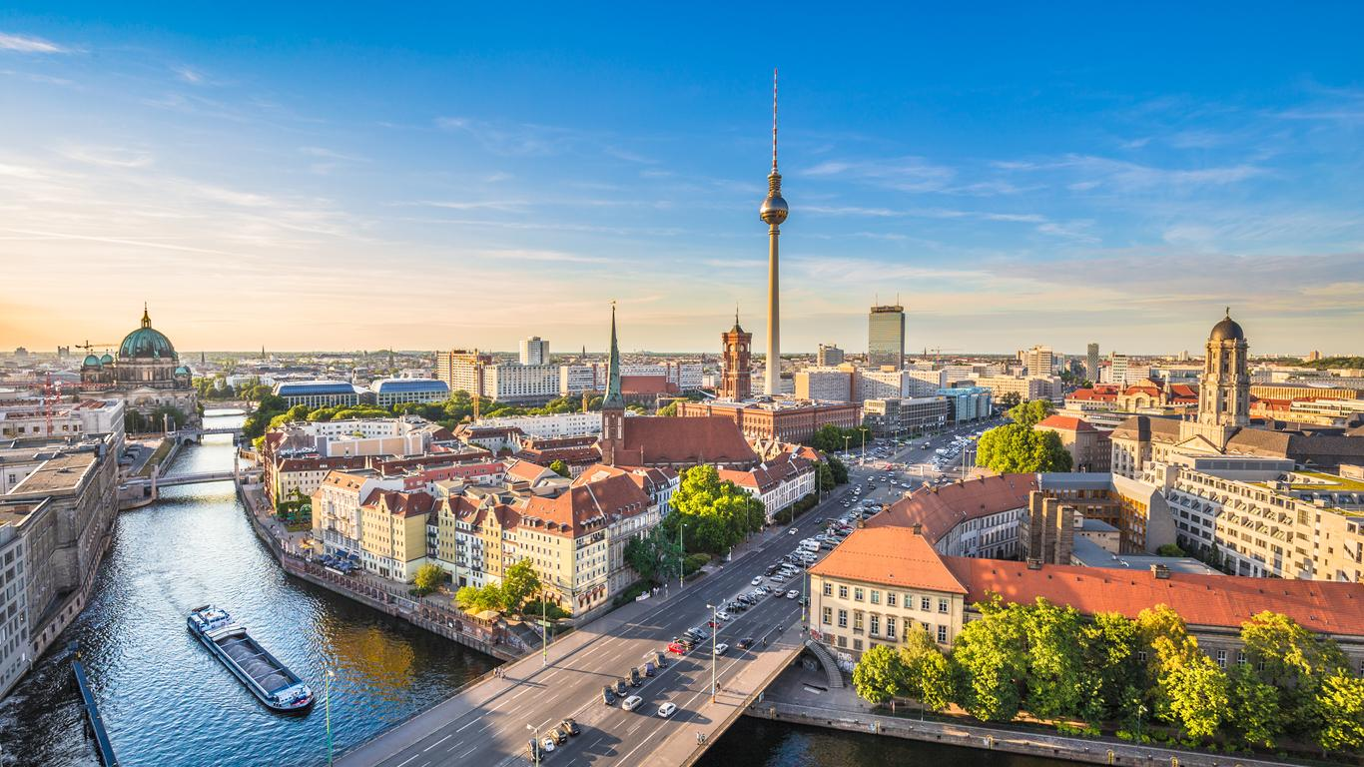
  Χρήση της κάνναβης για ψυχαγωγικούς σκοπούς: Πολιτικές και νομοθεσίες κρατών-μελών της Ε.Ε
Γερμανία: Τον Φεβρουάριο του 2024, η Γερμανία θέσπισε νομοθεσία για να επιτρέψει την κατ’ οίκον καλλιέργεια και την καλλιέργεια κάνναβης από μη-κερδοσκοπικούς συλλόγους.
Μέχρι την 1η Απριλίου 2024, η χρήση, η παραγωγή και η πώληση κάνναβης ήταν απαγορευμένη.
Η ομοσπονδιακή κυβέρνηση ανακοίνωσε το 2021 ότι, μεταξύ άλλων, θα εισάγει την ελεγχόμενη πώληση κάνναβης σε ενήλικες για ψυχαγωγική χρήση σε εξουσιοδοτημένα καταστήματα.
Τον Απρίλιο του 2023, η Γερμανική κυβέρνηση ανακοίνωσε τον 1^{ο} πυλώνα της έκθεσης σχετικά με τις κύριες πτυχές της πρότασής της, επικεντρώθηκε στους μη-κερδοσκοπικούς συλλόγους που θα καλλιεργούν και θα διανείμουν κάνναβη στα μέλη τους.
Οι μη-κερδοσκοπικοί σύλλογοι θα πρέπει να αναφέρουν την παραγωγή κάνναβης τους, θα δικαιούνται να έχουν το μέγιστο 500 μέλη, και αυτά τα μέλη μπορούν να λαμβάνουν έως και 25g την ημέρα και έως και 50g το μήνα (ή 30g για άτομα ηλικίας 18-21 ετών). Επίσης, η χρήση κάνναβης θα απαγορεύεται σε δημόσιους χώρους και κοντά σε σχολεία. Οι σύλλογοι δεν θα επιτρέπεται να παρέχουν αλκοόλ ή άλλες ουσίες πέρα από κάνναβη.
Ο νόμος τέθηκε σε ισχύ την 1η Απριλίου 2024.
Notes:
Germany: In February 2024, Germany legislated to allow home growing and non-profit cannabis growing clubs. Until 1 April 2024, cannabis production and sale were prohibited. Whereas cannabis use is not prohibited, its possession, cultivation and acquisition were. Η ομοσπονδιακή κυβέρνηση ανακοίνωσε το 2021 ότι θα εισάγει την ελεγχόμενη πώληση κάνναβης σε ενήλικες για ψυχαγωγική χρήση σε εξουσιοδοτημένα καταστήματα, πρότεινε τον περιορισμό της ποσότητας κάνναβης για αγορά και κατοχή στα 20-30 γραμμάρια, και πρότεινε την κατοχή 3 θηλυκών φυτών (με απαραίτητη εγγραφή ενδεχομένως).
In the 2021 Coalition Agreement (p. 87), the federal government declared it would introduce controlled sale of cannabis to adults for recreational use in licensed outlets. It proposed limiting the amount of cannabis for purchase and possession to 20-30 g. Moreover, possessing three female plants would be permitted but might require registration. In April 2023, following discussions with the European Commission, the government published a second version of the key issues paper, presenting a two-pillar model. The first pillar, covering cultivation for personal use, focused on non-profit associations that would cultivate and distribute cannabis among their members. Associations would have to report on their cannabis production and would be banned from import and export. Associations would be allowed a maximum of 500 members. Members may receive up to 25 g a day and up to 50 g a month (or 30 g for those aged 18-21). Membership of several associations would be forbidden. The use of cannabis would be prohibited in public places and near schools, as well as in pedestrian areas until 20:00 hours. The associations would not be allowed to provide alcohol or drugs other than cannabis. Moreover, advertising of the associations would be prohibited. The law entered into force on 1 April 2024, with the social clubs exception set to enter into force on 1 July 2024.

Slide 10
  Η νομοθεσία για την κάνναβη στην Κύπρο
Γενικά: Η κύρια ισχύουσα νομοθεσία για τον έλεγχο των ναρκωτικών είναι ο «περί Ναρκωτικών Φαρμάκων και Ψυχοτρόπων Ουσιών Νόμος του 1977 (Ν. 29/1977)», όπως τροποποιήθηκε από το 1977 έως το 2020. Ο νόμος αυτός ακολουθεί μια «γενική προσέγγιση» (generic approach) από το 2011. Η πιο πρόσφατη τροποποίηση ήταν το 2023 σχετικά με τον έλεγχο της εξαϋδροκανναβινόλης (HHC). Με βάση το νόμο αυτό, η κάνναβη και η ρητίνη κάνναβη έχουν ταξινομηθεί ως ουσίες κατηγορίας Β στην Κύπρο, όπου οποιεσδήποτε δραστηριότητες που σχετίζονται με την κάνναβη, όπως η πώληση, η κατοχή, η καλλιέργεια και η αγορά της, είναι παράνομες.
Φαρμακευτική Κάνναβη: Το 2019 εγκρίθηκαν συγκεκριμένες ρυθμίσεις από τη Βουλή των Αντιπροσώπων σε σχέση με τη φαρμακευτική κάνναβη. Με βάση αυτούς τους κανονισμούς, η συνταγογράφηση, η παρασκευή, η διανομή και η χρήση γαληνικών παρασκευασμάτων που περιέχουν Cannabis Indica ή Cannabis Sativa με περιεκτικότητα σε κάνναβη από 0,3% έως 21% σε delta-9-THC και 0,1% έως 19,0% σε κανναβιδιόλη (CBD) επιτρέπεται. Τα σκευάσματα φαρμακευτικής κάνναβης μπορούν να διανέμονται στα φαρμακεία μόνο με την επίδειξη συνταγής από γιατρό.
Notes:
Γενικά: Η κύρια ισχύουσα νομοθεσία, η οποία θέτει σε ισχύ τις διατάξεις των διεθνών συνθηκών για τον έλεγχο των ναρκωτικών, είναι ο «περί Ναρκωτικών Φαρμάκων και Ψυχοτρόπων Ουσιών Νόμος του 1977 (Ν. 29/1977)», όπως τροποποιήθηκε από το 1977 έως το 2020, και οι κανονισμοί που έχουν ισχύ και έλαβαν τακτικές μεταγενέστερες τροποποιήσεις όλα αυτά τα χρόνια. Ο νόμος αυτός ακολουθεί μια «γενική προσέγγιση» (generic approach) από το 2011 και περιλαμβάνει, επίσης, καταλόγους ουσιών. Η πιο πρόσφατη τροποποίηση ήταν το 2023 σχετικά με τον έλεγχο της εξαϋδροκανναβινόλης (HHC). Με βάση το νόμο αυτό, η κάνναβη και η ρητίνη κάνναβη έχουν ταξινομηθεί ως ουσίες κατηγορίας Β στην Κύπρο. Αυτό υποδηλώνει ότι οποιεσδήποτε δραστηριότητες που σχετίζονται με την κάνναβη, όπως η πώληση, η κατοχή, η καλλιέργεια και η αγορά είναι παράνομες.
Φαρμακευτική Κάνναβη: Το 2019 εγκρίθηκαν συγκεκριμένες ρυθμίσεις από τη Βουλή των Αντιπροσώπων σε σχέση με τη φαρμακευτική κάνναβη. Με βάση αυτούς τους κανονισμούς, η συνταγογράφηση, η παρασκευή, η διανομή και η χρήση γαληνικών παρασκευασμάτων που περιέχουν Cannabis Indica ή Cannabis Sativa με περιεκτικότητα σε κάνναβη από 0,3% έως 21% σε delta-9-THC και 0,1% έως 19,0% σε κανναβιδιόλη (CBD) επιτρέπεται. Πρέπει να σημειωθεί ότι η συνταγογράφηση φαρμακευτικής κάνναβης μέσω του καπνίσματος απαγορεύεται και ότι τα σκευάσματα φαρμακευτικής κάνναβης μπορούν να διανέμονται στα φαρμακεία μόνο με την επίδειξη συνταγής από γιατρό. Οι κανονισμοί έθεσαν επίσης ένα όριο τριών παραγωγών στην Κύπρο, αλλά καμία εταιρεία δεν έχει ακόμη αδειοδοτηθεί.
Φαρμακευτική Κάνναβη (διαδικασία): ενημέρωση από την Υπουργό Υγείας (και άλλους συνεργάτες) για τη διαδικασία με την οποία μπορεί να εξουσιοδοτηθεί η χρήση κάνναβης για ιατρικούς/φαρμακευτικούς σκοπούς. Για να δοθεί άδεια χρήσης φαρμακευτικής κάνναβης, πρέπει να δοθεί αίτημα στον/στην εκάστοτε Υπουργό Υγείας, μαζί με τα κύρια επιχειρήματα τα οποία δικαιολογούν τη χρήση της. Συνήθως, μπορεί να γίνουν αποδεχτά για ασθένειες όπως Parkinson’s, διάφορες μορφές καρκίνου, κ.ο.κ. Όσον αφορά την εισαγωγή κάνναβης, εισάγεται λάδι από το Ισραήλ, το οποίο δίνεται σε 1 συγκεκριμένο φαρμακείο στην κάθε επαρχία (για καλύτερο έλεγχο από τις αρμόδιες υπηρεσίες), εάν και εφόσον αποκτήσει άδεια από το Υπουργείο Υγείας. Ακολούθως, παραγγέλλεται η κατάλληλη ποσότητα, όπου καταλήγει σε 1 εταιρεία στην Λάρνακα που γίνεται παραγωγή. Η παραγωγή γίνεται για σκοπούς εξαγωγής σε τρίτες χώρες. Δεν γίνεται καλλιέργεια κάνναβης στο έδαφος της Κ.Δ. Για το νομικό πλαίσιο, αξίζει να σημειωθεί πως η εισαγωγή, η συνταγογράφηση και η καλλιέργεια ιατρικής κάνναβης έχει νομιμοποιηθεί από το 2020, αλλά δεν έχει εφαρμοστεί η νομοθεσία. Η διαδικασία κόλλησε, αφού κάποιες πρόνοιες δεν έχουν ακόμα εγκριθεί από τα αρμόδια σώματα του κράτους.

Slide 11
  Η νομοθεσία για την κάνναβη στην Κύπρο
CBD:
  Το 2016, το Συμβούλιο Φαρμάκων ταξινόμησε το CBD ως φάρμακο. Αυτό σημαίνει ότι τα προϊόντα που περιέχουν CBD απαιτούν άδεια κυκλοφορίας ως φαρμακευτικά προϊόντα σύμφωνα με τις διατάξεις του «Περί Φαρμάκων Ανθρώπινης Χρήσης (Έλεγχος Ποιότητας, Προμήθειας και Τιμών) Νόμος του 2001 (70(I)/2001)» (και επακόλουθες αναθεωρήσεις) προκειμένου να πωλούνται νόμιμα στην Κύπρο.
  Ανεξάρτητα από την ποσότητα CBD που περιέχεται στο προϊόν, ο προμηθευτής πρέπει να λάβει τις απαραίτητες άδειες κυκλοφορίας για να αποδείξει την ασφάλεια και την ποιότητα του φαρμάκου.
  Η πώληση προϊόντων που περιέχουν CBD απαγορεύεται στην Κύπρο, καθώς σε κανένα προϊόν που περιέχει CBD δεν έχει χορηγηθεί Άδεια Κυκλοφορίας, σύμφωνα με τον παραπάνω νόμο. Τα προϊόντα CBD πωλούνται παράνομα σε διάφορα «καταστήματα CBD».
Notes:
CBD: In 2016, the Drugs Council (the Competent Authority for the regulation of medicines in Cyprus) has classified CBD as a medicine. This means that products containing CBD require a marketing authorisation as medicinal products under the provisions of the Medicinal Products for Human Use (Control of Quality, Supply and Prices) Law 2001 (and subsequent revisions) in order for them to be legally sold in Cyprus. Regardless of the amount of CBD contained in the product, the supplier must obtain the necessary marketing authorizations to demonstrate the safety and quality of the medicine based on clinical evidence.
Following the decision of the European Court of Justice (Case C-663/18) and the available scientific evidence, the EU supports the notion that cannabidiol (CBD), whether taken as an extract of the Cannabis sativa plant or synthetically, should not be considered a drug as stated on the International Convention on Narcotic Drugs of 1961, since it does not have a psychoactive effect (from document ST10189/21 "Overview of the EU acquis applicable to cannabis in its different forms and components").
The sale of products containing CBD are prohibited in Cyprus, as no products containing CBD have been granted a Marketing Authorisation, in accordance with the above law. CBD products are imported from other EU countries where it is regarded as a supplement and thus not controlled. CBD products are sold illegally in various “CBD shops”, but these are being shut down, as a result of current police operations.
In Cyprus, cannabis and cannabinoids are regulated under the strict provisions of the Narcotic Drugs and Psychotropic Substances Law N29/77 (1977).

Slide 12
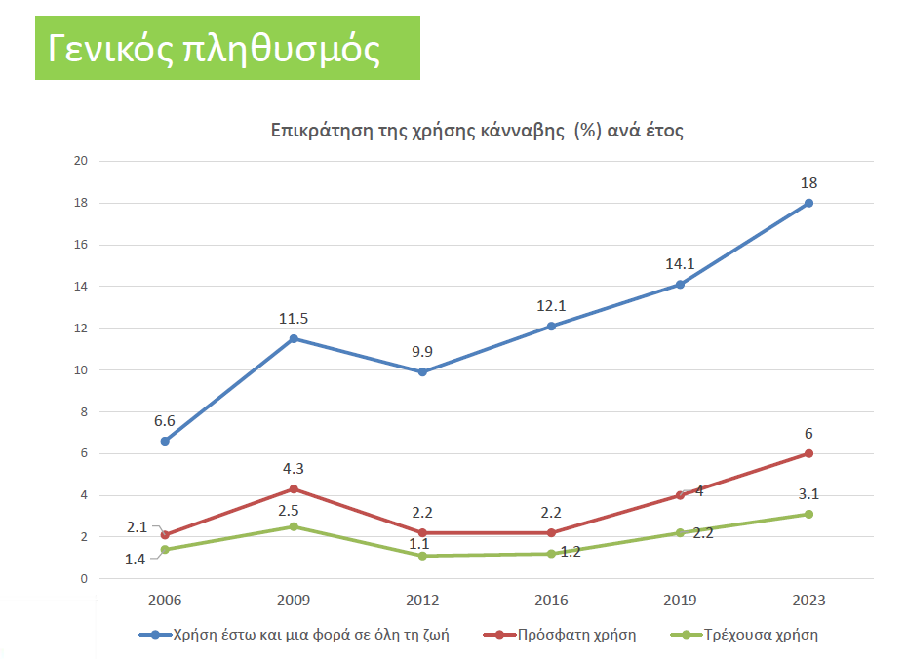
Έρευνα Γενικού Πληθυσμού 2024
Notes:
Η κάνναβη παραμένει η πιο διαδεδομένη παράνομη ουσία, όπου η χρήση της έστω και μια φορά σε όλη τη ζωή αναφέρθηκε από το 18% του πληθυσμού το 2023, παρουσιάζοντας στατιστικά σημαντική αύξηση σε σχέση με το αντίστοιχο ποσοστό της προηγούμενης έρευνας του 2019 (14%).
Αύξηση παρουσιάζεται στη χρήση της ουσίας, τόσο κατά τον τελευταίο χρόνο, όσο και τον τελευταίο μήνα. Η πρόσφατη χρήση (κατά τον τελευταίο χρόνο) ανέβηκε από το 4% του 2019 στο 6% το 2023, και η τρέχουσα χρήση (κατά τον τελευταίο χρόνο) ανέβηκε από το 2.2% του 2019 στο 3.1% το 2023.
Το ποσοστό της δοκιμής της κάνναβης στο γενικό πληθυσμό (χρήση έστω και μια φορά σε όλη τη ζωή) είναι αναμενόμενο να αυξάνεται συνεχώς και δεν αντικατοπτρίζει το πρόβλημα της χρήσης.
Ο αριθμός των κατασχεθεισών ποσοτήτων φυτικής κάνναβης έχει αυξηθεί από τα 348.3 κιλά το 2022 στα 554.2 το 2023.
Τα υψηλότερα ποσοστά χρήσης ουσιών κατά τον περασμένο μήνα παρατηρούνται στους νεαρούς ενήλικες ηλικίας 15-34 ετών, που αγγίζουν το 6%, έναντι 3% του συνολικού πληθυσμού (NAAC, 2023). Παρά την αύξηση της χρήσης παράνομων ουσιών (ιδίως της κάνναβης), σε σύγκριση με τη γενική κατάσταση στην Ευρώπη, η Κύπρος συγκαταλέγεται στις χώρες με τα χαμηλότερα ποσοστά χρήσης παράνομων ουσιών.

Slide 13
Έρευνα Γενικού Πληθυσμού 2024
Η κάνναβη παραμένει η πιο διαδεδομένη παράνομη ουσία, όπου η χρήση της έστω και μια φορά σε όλη τη ζωή αναφέρθηκε από το 18% του πληθυσμού το 2023, παρουσιάζοντας στατιστικά σημαντική αύξηση σε σχέση με το αντίστοιχο ποσοστό της προηγούμενης έρευνας του 2019 (14%).
Αύξηση παρουσιάζεται στη χρήση της ουσίας, τόσο κατά τον τελευταίο χρόνο, όσο και τον τελευταίο μήνα. Η πρόσφατη χρήση (κατά τον τελευταίο χρόνο) ανέβηκε από το 4% του 2019 στο 6% το 2023, και η τρέχουσα χρήση (κατά τον τελευταίο χρόνο) ανέβηκε από το 2.2% του 2019 στο 3.1% το 2023.
Ο αριθμός των κατασχεθεισών ποσοτήτων φυτικής κάνναβης έχει αυξηθεί από τα 348.3 κιλά το 2022 στα 554.2 το 2023.
Τα υψηλότερα ποσοστά χρήσης ουσιών κατά τον περασμένο μήνα παρατηρούνται στους νεαρούς ενήλικες ηλικίας 15-34 ετών, που αγγίζουν το 6%, έναντι 3% του συνολικού πληθυσμού (NAAC, 2023). Παρά την αύξηση της χρήσης παράνομων ουσιών (ιδίως της κάνναβης), σε σύγκριση με τη γενική κατάσταση στην Ευρώπη, η Κύπρος συγκαταλέγεται στις χώρες με τα χαμηλότερα ποσοστά χρήσης παράνομων ουσιών.

